Slide 1
安升电子（深圳）有限公司

Slide 2
安升电子（深圳）有限公司自2005年开始专业从事电子元器件代理配套和提供技术支持等服务，在这一领域深耕了19年，主营产品有电容、电阻、电感、二三极管、MOS、IC、保护器件、晶振、连接器等；客户遍布全球，在通讯、汽车电子、工控、仪器仪表、医疗等各领域与客户紧密合作。
公司概况
成立时间：2005年
年销售额：2023年6.3亿元（RMB）
员工人数：160人
公司面积：8000 m²

Slide 3
发展历程
2016
2024
国巨代理
整合搬迁到创新谷
2022
华东、华北、华中办事处
2010
成都分公司
安升电子（深圳）有限公司
2007
东莞公司成立
2005
安贝尔（香港）国际有限公司

Slide 4
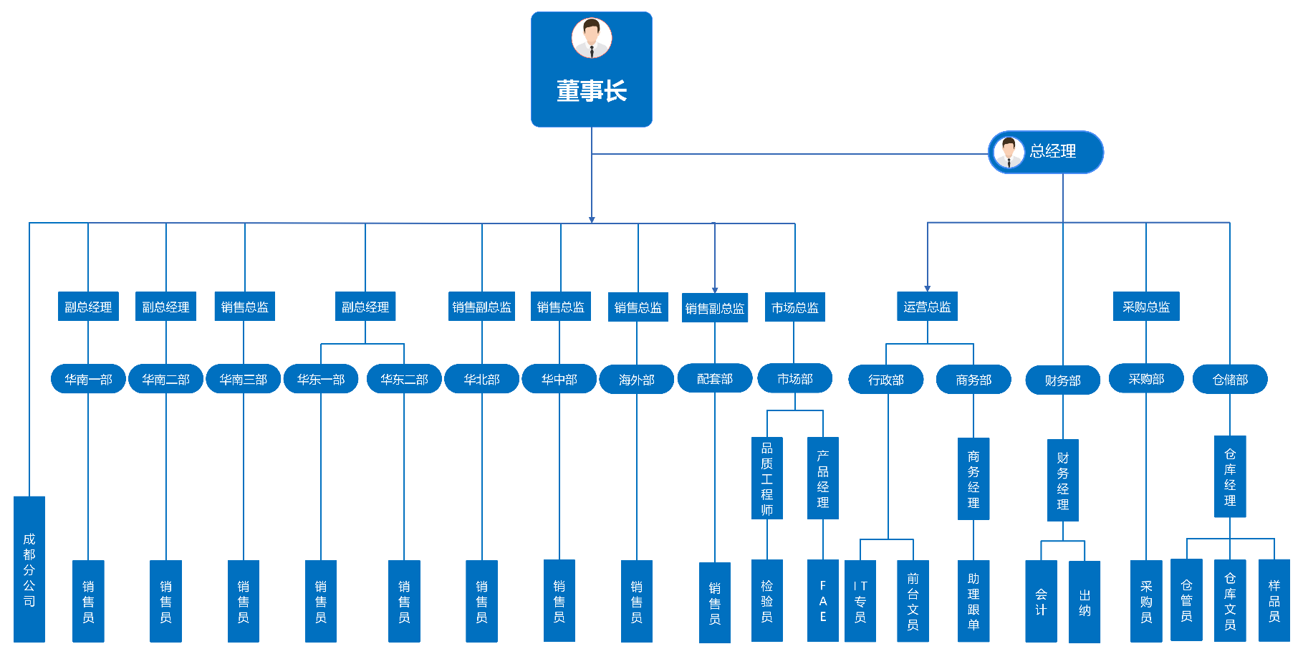
组织架构

Slide 5
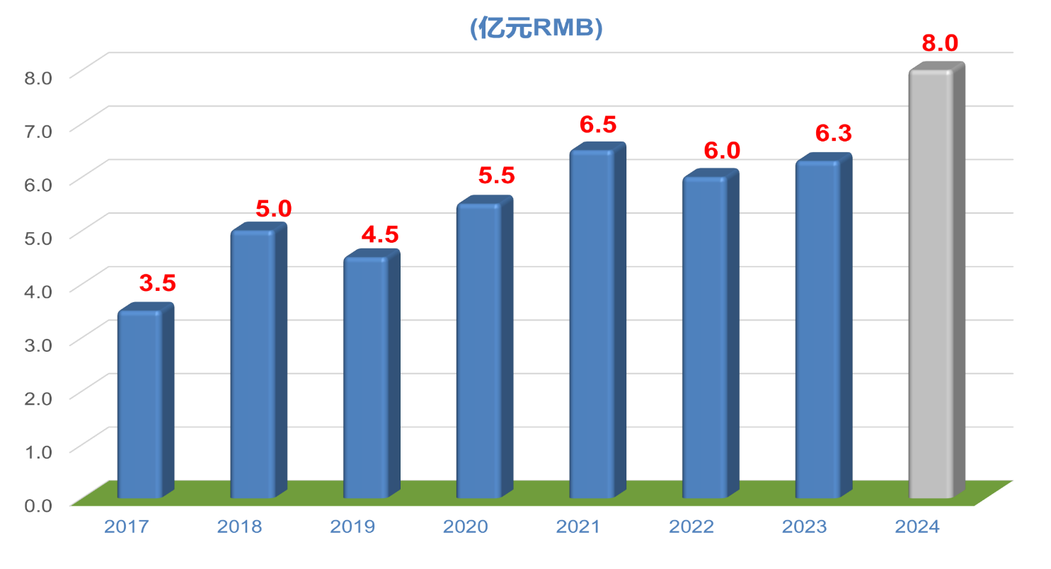
经营业绩

Slide 6
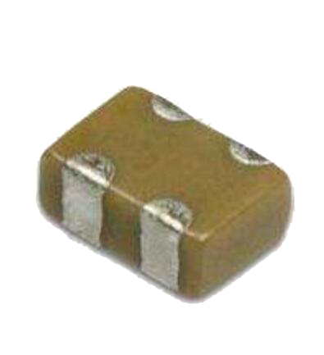
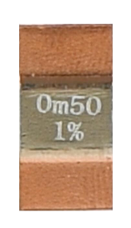
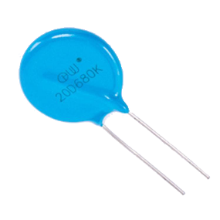
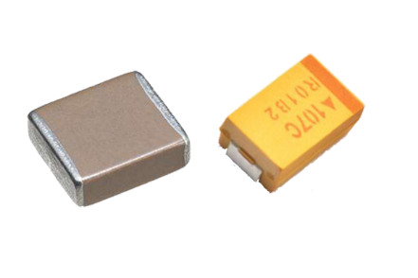
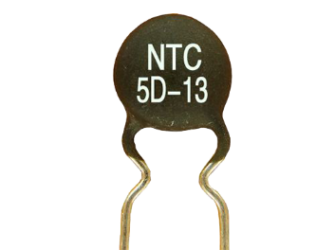
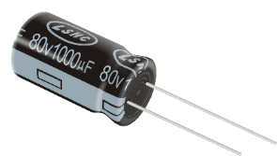
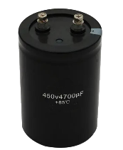
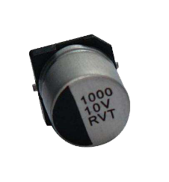
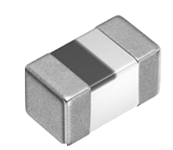
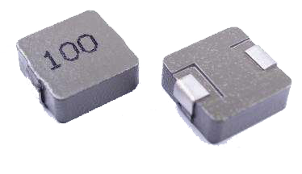
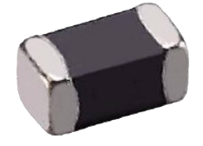
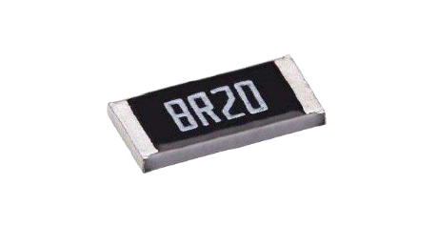
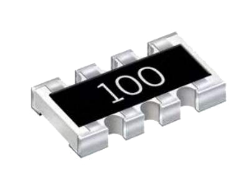
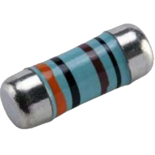
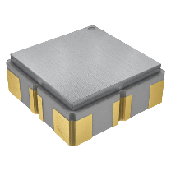
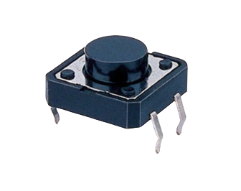
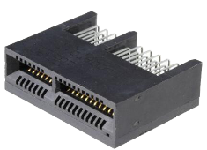
主营产品
被动器件

Slide 7
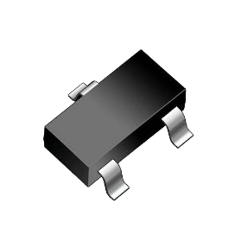
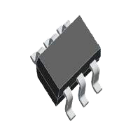
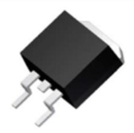
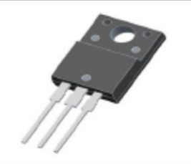
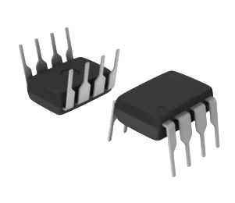
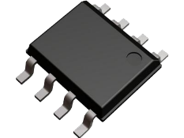
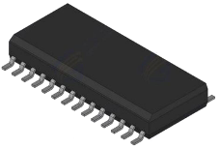
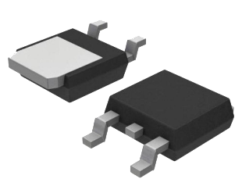
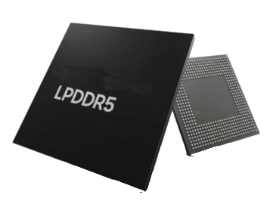
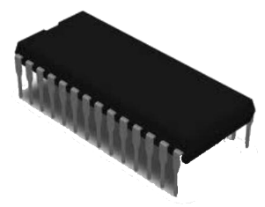
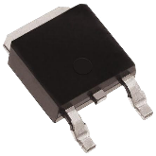
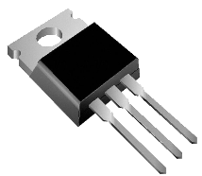
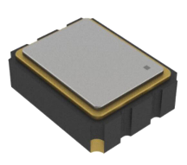
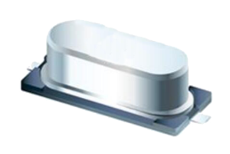
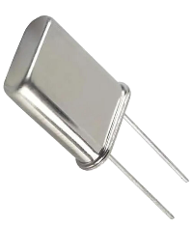
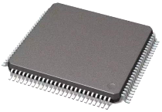
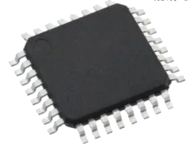
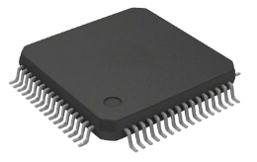
主营产品
主动器件

Slide 8
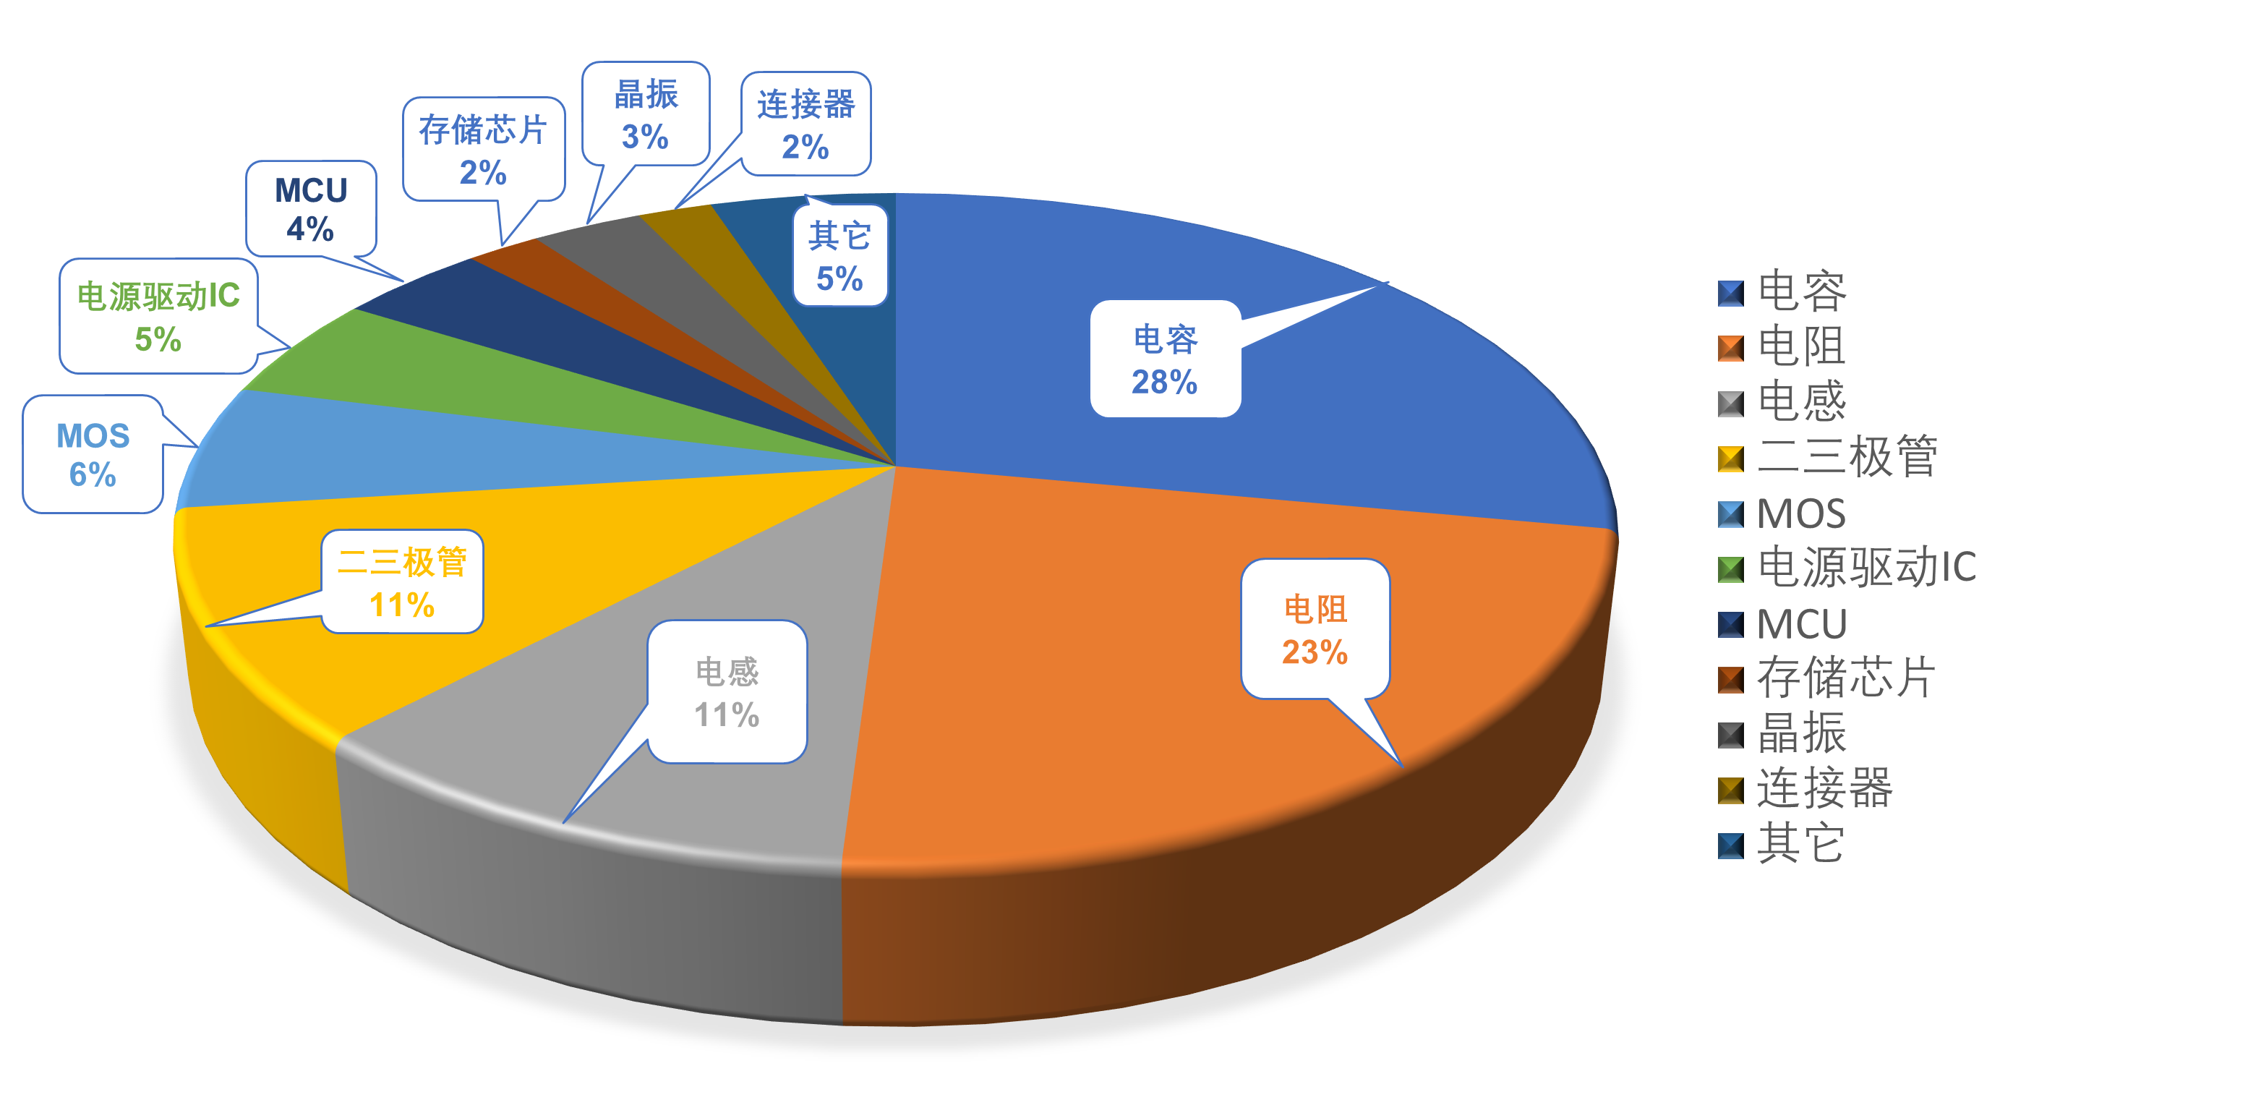
产品结构

Slide 9
代理品牌
MLCC
贴片电阻
引线电容
被动器件
其它电阻
电感
晶振
连接器

Slide 10
代理品牌
二三极管
MOS
IGBT
主动器件
电源
驱动IC
MCU
存储

Slide 11
销售区域
华南
45%
华东
22%
海外
15%
西南
10%
华北
8%

Slide 12
合作客户
电源
通讯
工控

Slide 13
合作客户
汽车
家电
新能源

Slide 14
合作客户
仪表
EMS
其它

Slide 15
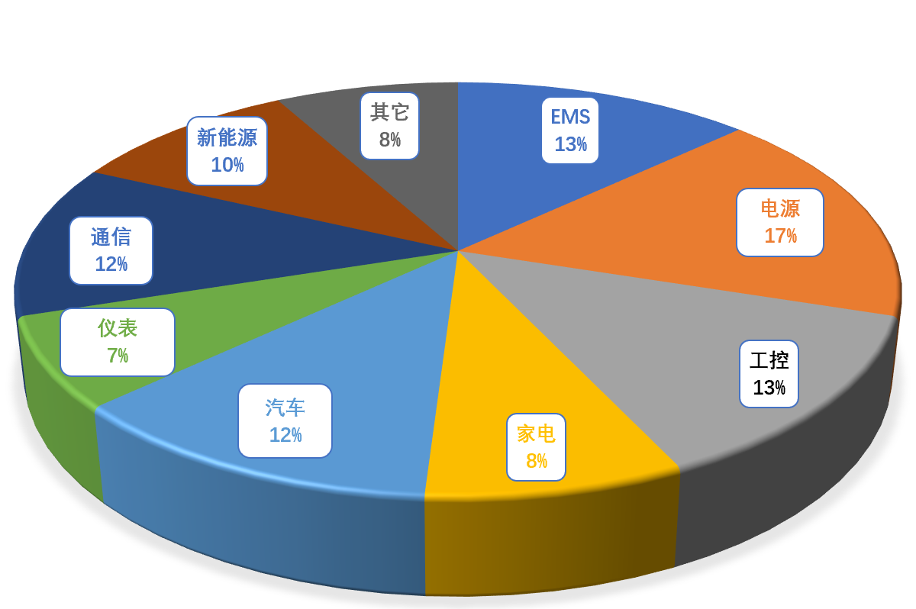
客户结构

Slide 16
我们的优势
01
02
产品优势
技术优势
原厂授权，品质保证及价格优势
产品线全，满足一站式采购需求
03
各产品线有从事行业10年以上的专
业PM提供售前、售中、售后等支持
04
服务优势
团队优势
响应快速，交付准时
管理规范，服务专业
总经理行业经验26年、原厂经验20年
核心骨干从业10年以上工作经验

Slide 17
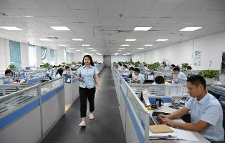
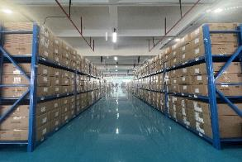
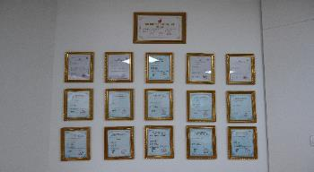
团队风采
公司内景
团队拓展
公司仓储
资质荣誉

Slide 18
公司愿景
致力成为：
全球一流的电子元器件专业服务商

Slide 19
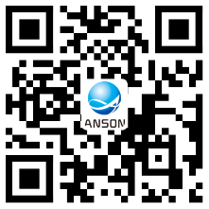
联系我们
安升电子（深圳）有限公司 （总部）
地 址：深圳市宝安区石岩塘头一号路创维创新谷5D栋7楼
电 话：0086-755- 27200701 27200801
传 真：0086-755-27200706
网 址：www.ansonsz.com
成都吉朗科技有限公司 （成都分公司）
地 址：成都市天府新区天府大道南段2917号御香山写字楼67栋C座701电 话：0086-28-81458653
传 真：0086-28-86787632
网 址：www.jilongtec.com
深圳总部
华东办事处
地 址：苏州市吴中区城南街道吴中银座A座2208
电 话：185 8902 2956 宾先生
华北办事处
地 址：天津市河东区大王庄街道七纬路85号(天津数字经济创新基地)
电 话：189 2347 1986 陈先生

Slide 20
感谢您的聆听

